Slide 1

UỶ BAN NHÂN DÂN HUYỆN AN LÃO
TRƯỜNG TIỂU HỌC QUANG TRUNG
BỘ SÁCH KẾT NỐI TRI THỨC VỚI CUỘC SỐNG
ĐẠO ĐỨC 1
Bài 17: Tự giác học tập
GV: Phạm Thị Thanh Hương

Slide 2
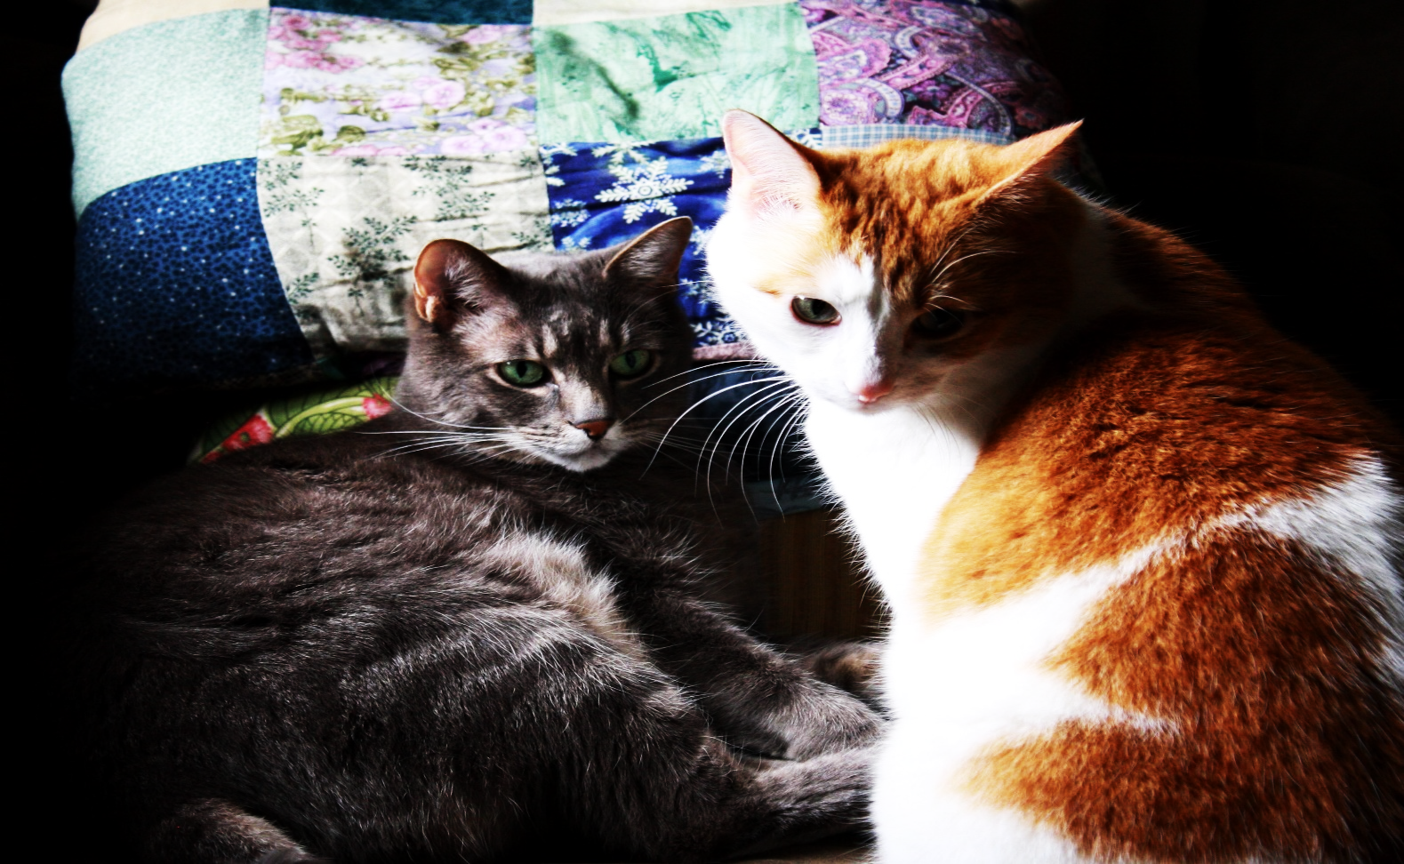

Vì sao mèo đen và mèo vàng trong bài hát lại được cô yêu , bạn quý, mẹ khen?
Đạo đức
Chủ đề 6:Tự giác làm việc của mình.
Bài 17: Tự giác học tập

Slide 3
Vì sao mèo đen và mèo vàng trong bài hát lại được cô yêu , bạn quý, mẹ khen?
Hai chú mèo trong bài hát rất chăm chỉ học hành, siêng năng làm việc nhà nên được mọi người yêu quý, em cần học tập những thói quen tốt của hai chú mèo này.

Slide 4

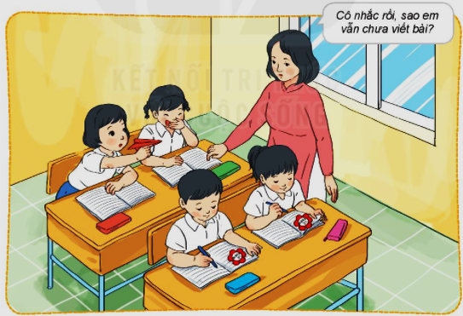
Bạn nào đã tự giác học tập, bạn nào chưa tự giác học tập? Các biểu hiện của việc tự giác học tập? Vì sao cần tự giác học tập?
Thảo luận nhóm 4

Slide 5
Bạn nào tự giác học tập?
Bạn nào chưa tự giác học tập?
Hai bạn đang luyện viết, được cô giáo khen đã tự giác học tập.Hai bạn đang đùa nghịch trong giờ học mặc dù được cô giáo nhắc nhở là chưa tự giác học tập.
Các biểu hiện của việc tự giác học tập?
Tự mình thực hiện nhiệm vụ học tập một cách chủ động mà không cần ai nhắc nhở, giám sát; tự mình xây dựng kế hoạch học tập và xác định mục đích học tập đúng đắn dựa trên sự hướng dẫn của cha mẹ và thầy cô giáo.

Slide 6
Vì sao cần tự giác học tập?
Tự giác học tập giúp em luôn hoàn thành kịp thời và tốt nhất công việc học tập như: học thuộc bài, làm đủ bài tập, thực hiện trách nhiệm đối với trường lớp, giúp đỡ bạn bè cùng tiến bộ…. Tự giác trong học tập giúp em rèn tính tự lập, tự chủ, ý chí kiên cường, bền bỉ và những phẩm chất tốt đẹp khác. Tự giác học tập giúp em đạt kết quả tốt trong học tập.
Trái với tự giác học tập là học đối phó, chán nản, không chịu tiếp nhận bài học và không thực hiện các yêu cầu luyện tập của thầy cô, ít quan tâm đến sách vở, không lắng nghe lời khuyên bảo của người lớn.

Slide 7


Slide 8
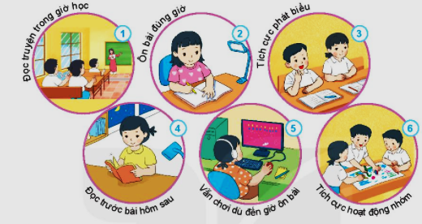
Bạn nào dưới đây đã tự giác học tập? Vì sao?

Slide 9
Kết luận: Các em cần chủ động, tích cực trong học tập; không nên học tập một các đối phó, chỉ học khi có người khác giám sát, nhắc nhở,… để đạt kết quả cao trong học tập.
Chia sẻ: Em đã tự giác học tập chưa? Hãy chia sẻ cùng các bạn.

Slide 10
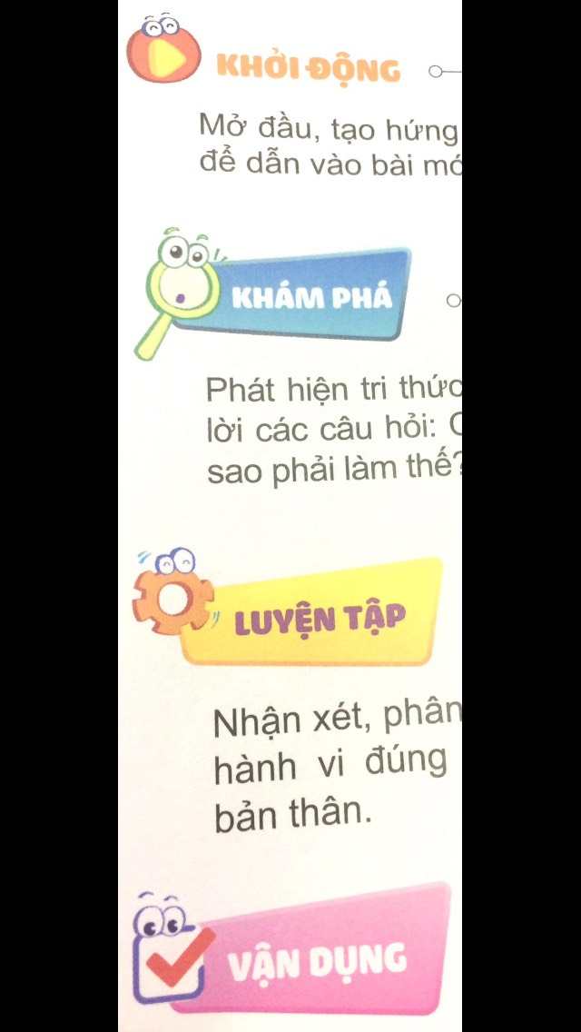

Em hãy đưa ra lời khuyên cho bạn .
Em rèn luyện thói quen tự giác học tập ở trường, ở nhà.
Kết luận : Cần tích cực tham gia đầy đủ các giờ học, hoạt động giữa giờ.
Kết luận: Các em cần thực hiện thói quen tự giác học tập để đạt kết quả cao trong học tập.

Slide 11

Em luôn tự giác học hành Chuyên cần, tích cực mới thành trò ngoan.

Slide 12


